Slide 1
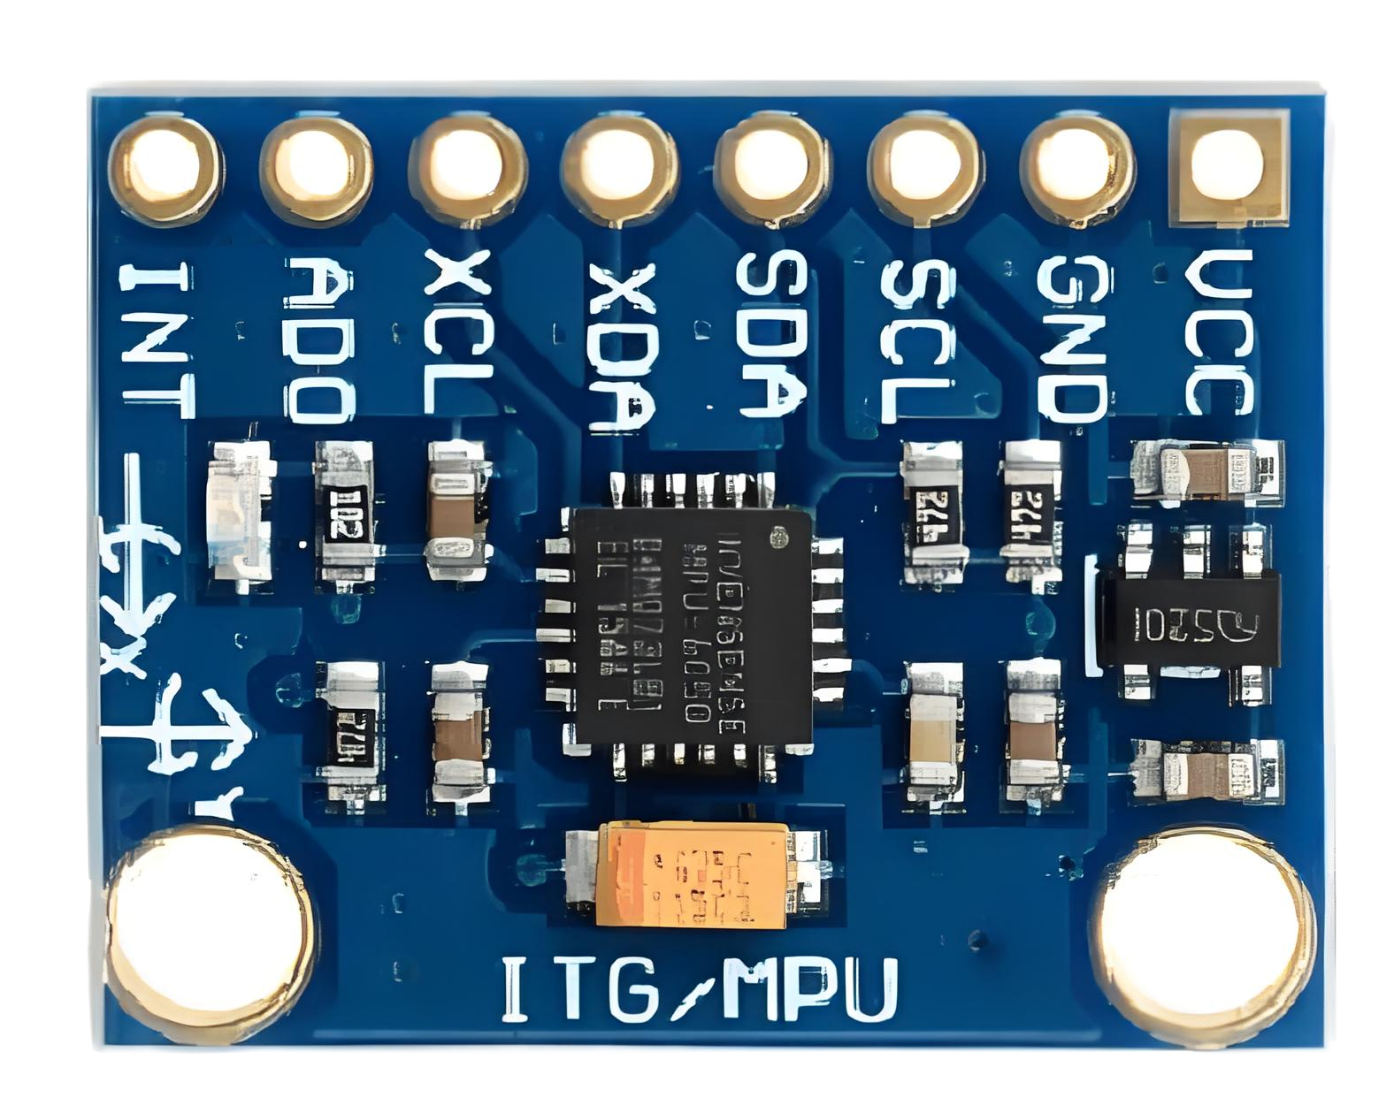
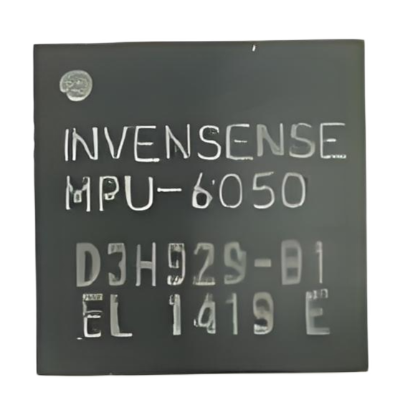









Slide 2
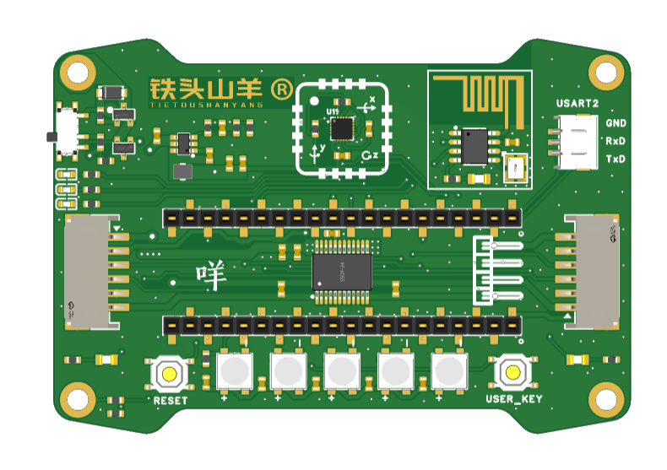
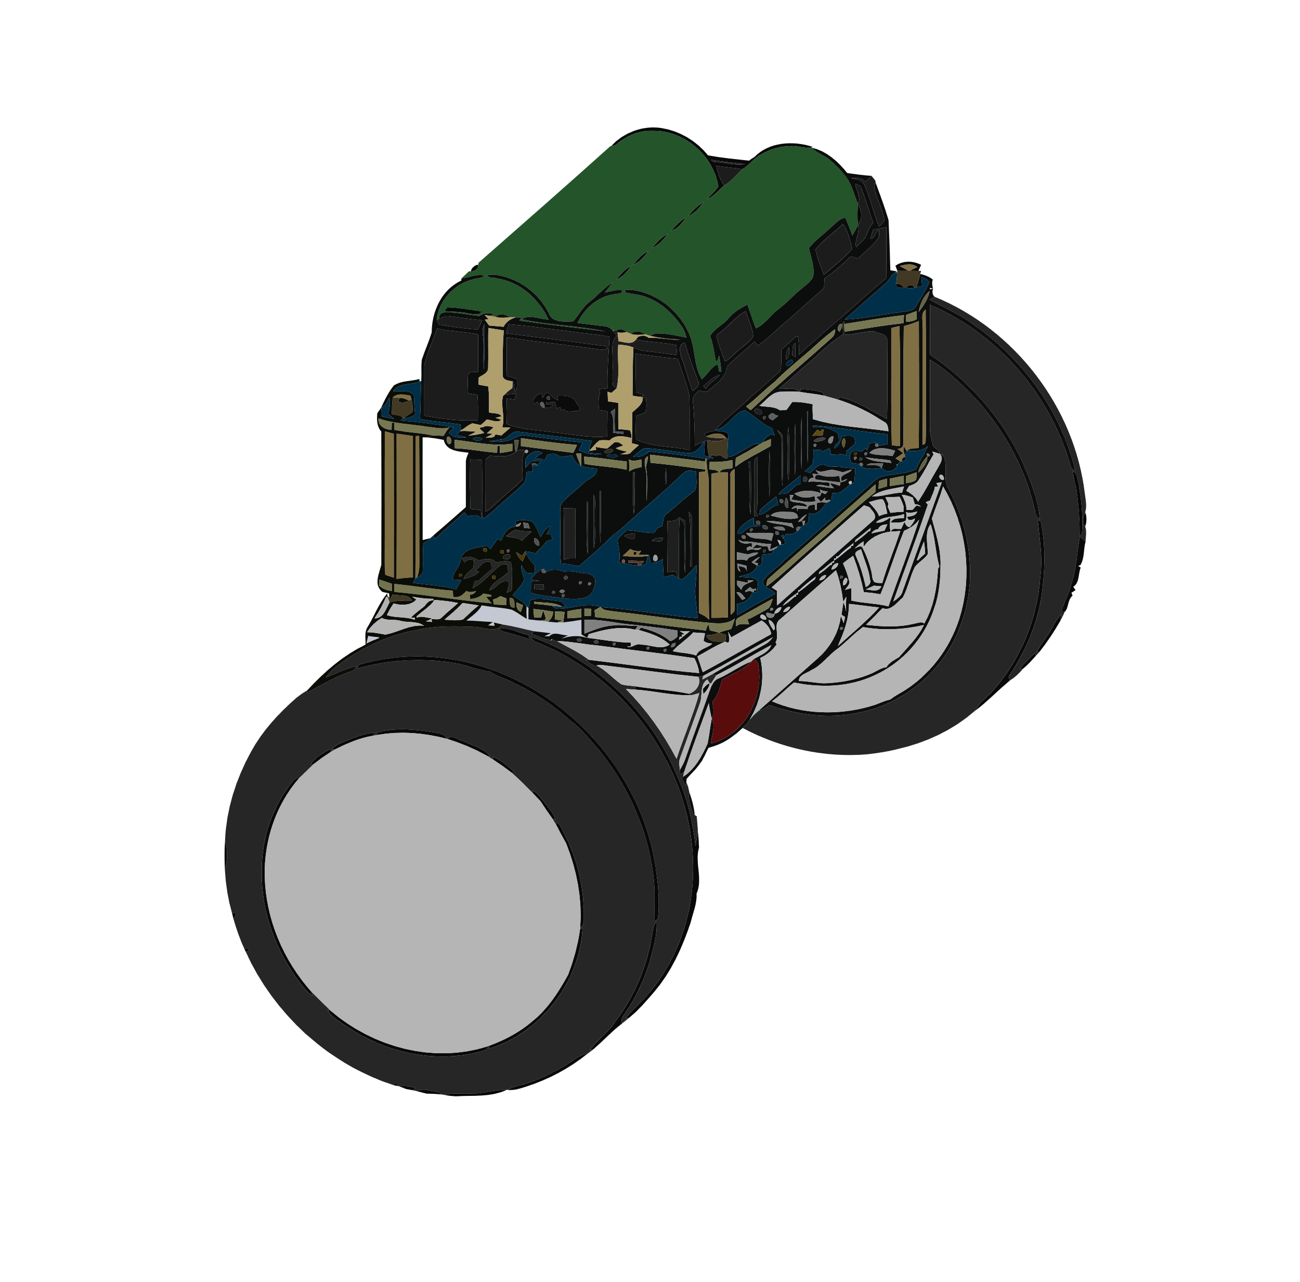
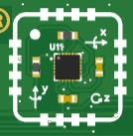
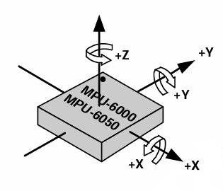


Slide 4
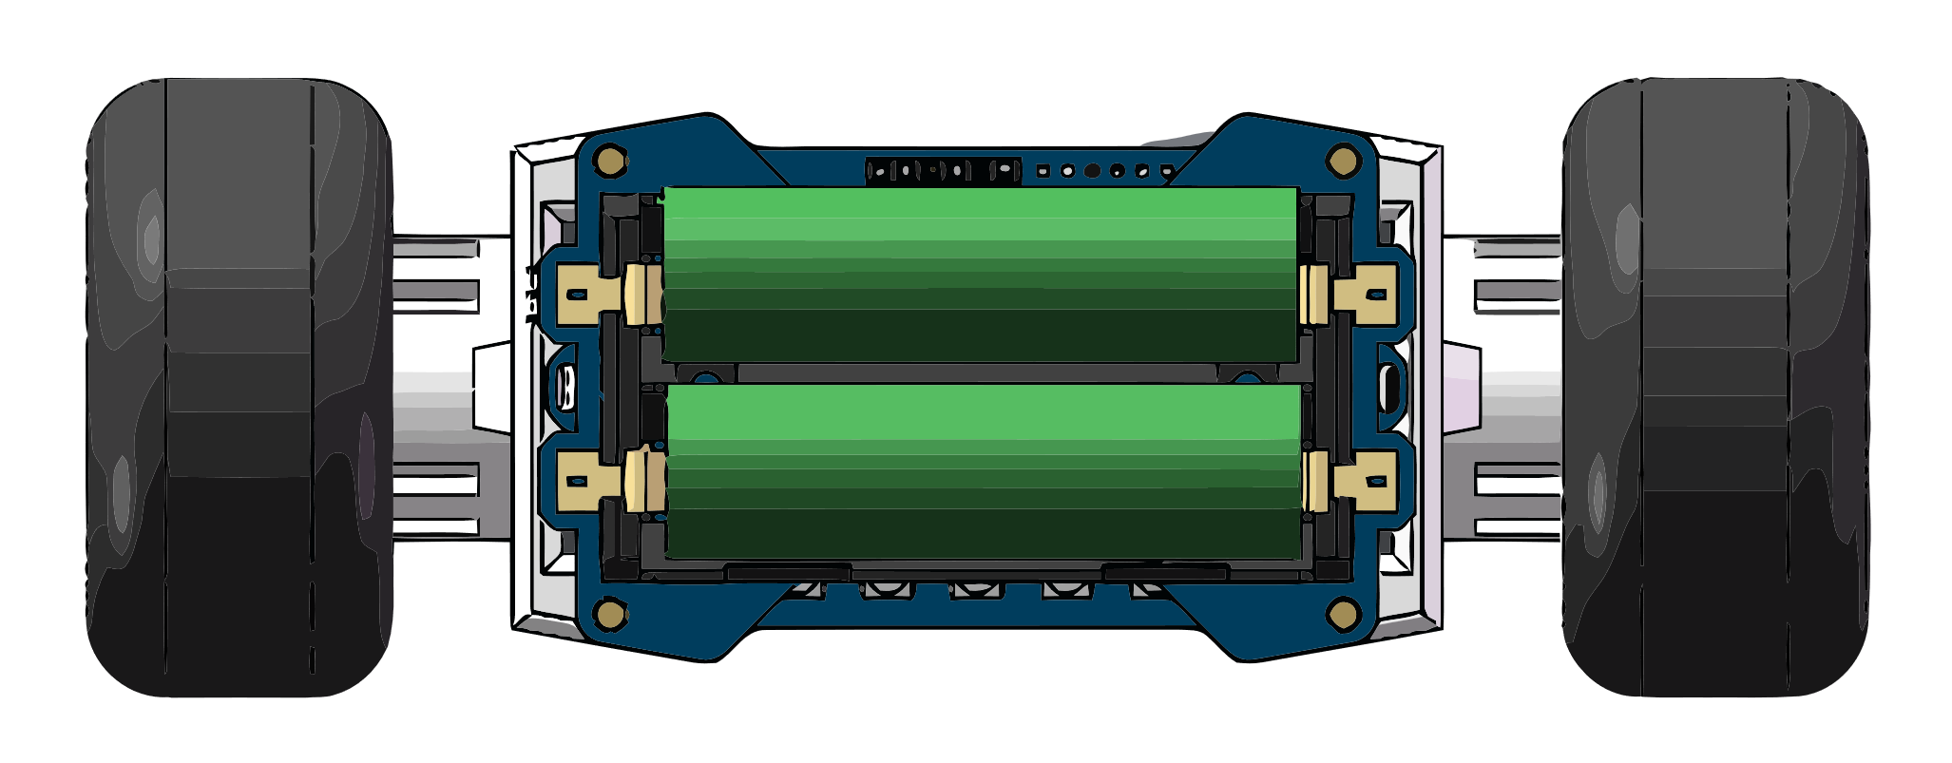



假设t0时刻平衡车的偏航角等于10°，同时测得gz=30°/s，求5ms后t1时刻的偏航角是多少

Slide 5




Slide 6


Slide 7



int main(void){
Task1_Init(); // 任务1初始化
Task2_Init(); // 任务2初始化
Task3_Init(); // 任务3初始化
while(1){
Task1_Proc(); // 任务1切片
Task2_Proc(); // 任务2切片
Task3_Proc(); // 任务3切片
}
}
任务1
切片
任务2
切片
≈
任务3
切片

Slide 8



